Slide 1

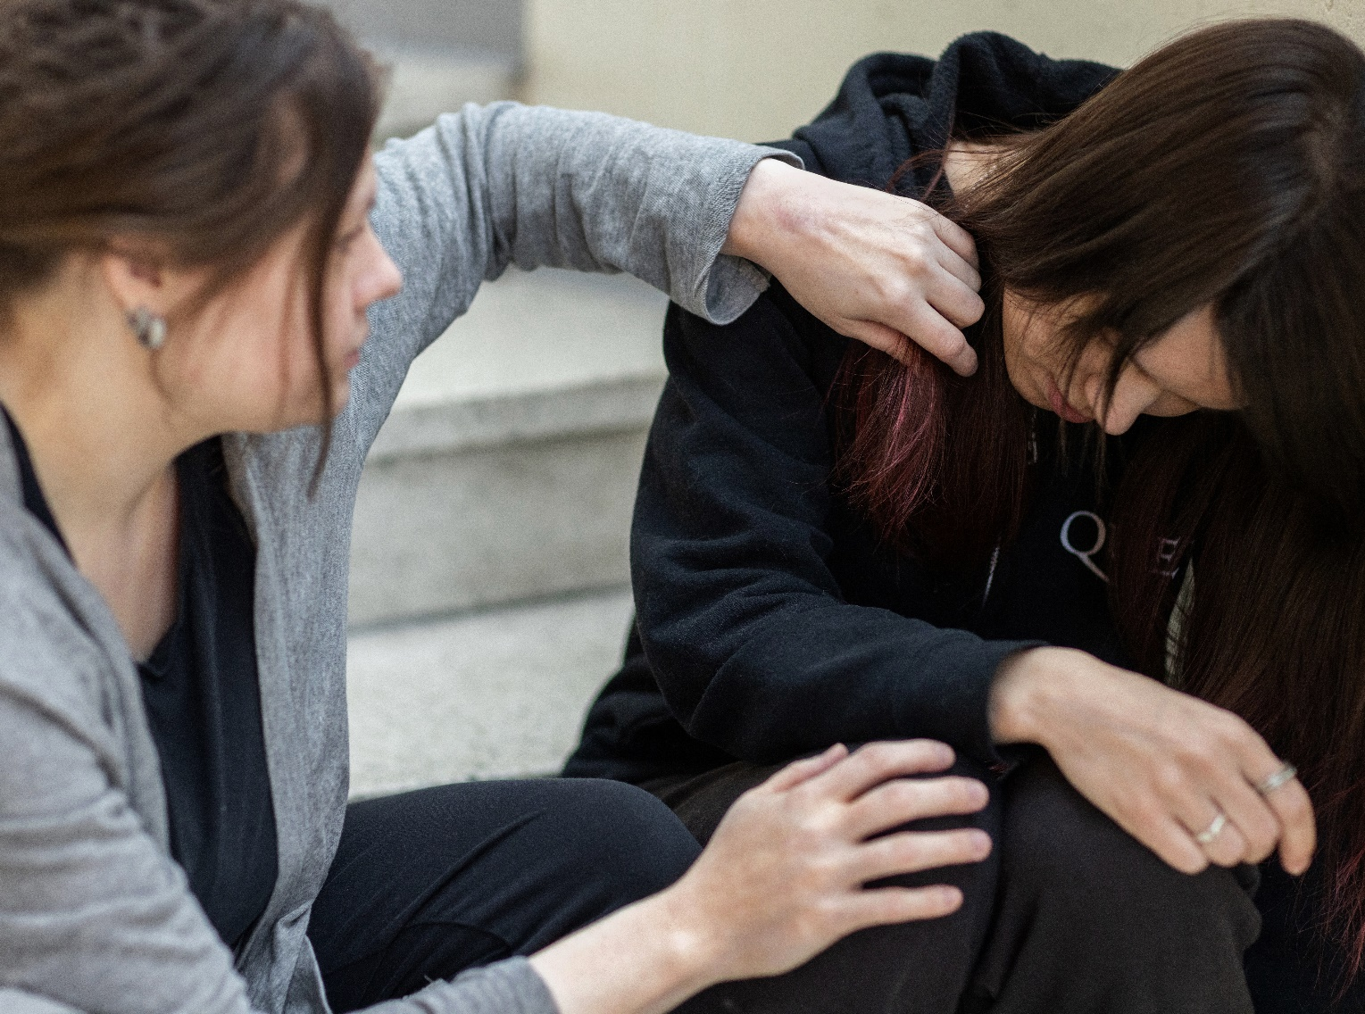

Sinustako huumekuolemien ehkäisy ja ensiapu ohjaaja?
Onko sinulla päihteitä käyttävien ihmisten elämän tuntemusta ja / tai ensiaputaidot hallussa? Olisitko joustava ja selkeä ohjaaja, jolla on hyvät vuorovaikutustaidot? Tule mukaan osaksi ohjaajatiimiä, jotka auttavat ehkäisemään myrkytyskuolemia ja kouluttavat esim. terveysneuvontapisteissä, asuntoloissa ja vastaavissa paikoissa, joissa päihteitä käyttävät ihmiset liikkuvat.
Ohjaajakoulutuksia
9.3. Tampere
Oma Punainen Risti
Koulutuksiin osallistuvien suositellaan osallistuvan myös webinaariin Lastensuojelullinen huoli vapaaehtoistehtävissä, päihtyneen ensiapu ja haittojen vähentäminen 9.10.
Kaikki tulevat koulutukset löydät http://bit.ly/SPRpäihdekoulutus
Tervetuloa!

